Slide 1

Cooking Crisis
Grama Nicolae
Chifan Ștefan-Cristian
Vîțoga George-Patrick

Slide 2
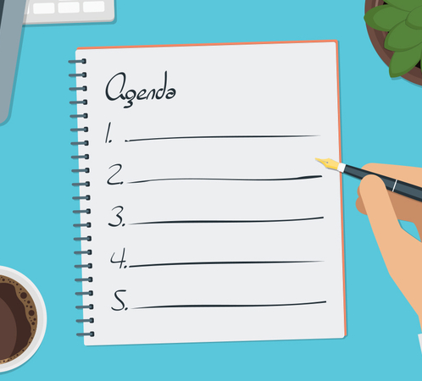
Cuprins
Introducere
Descriere generala
Sistemul propus

Slide 3

INTRODUCERE

Slide 4
Domeniul de utilizare
Joc multiplayer de cărți.
Aplicatie in browser.
Un mod distractiv de a petrece timpul

Slide 5
Definitii si abrevieri:
TCG | trading card game | Categorie de joc cu carti colectabile
IGN | In game name | Nume folosit de utilizator in joc
HP | Health points | Viata unui jucator, cu 0 puncte pierde meciul
mana | Puncte “energie” | Energia de a folosi anumite carti

Slide 6

Descriere generala

Slide 7
● Frontend-ul este partea expusa utilizatorilor, ce se afișează in browser. Pe baza unui cont, utilizatorii pot juca meciuri împotriva altor utilizatori, la întâmplare, sau împotriva prietenilor. ● Backend-ul este partea ce va asigura comunicarea intre „clienți”, va face managementul conturilor, leaderboards si alte funcționalități (security, „anti-cheat”). ● Baza de date va conține diferite informații, precum: conturile de utilizator, leaderboards, istoric de meciuri, cărți, etc..
Scurta descriere

Slide 8
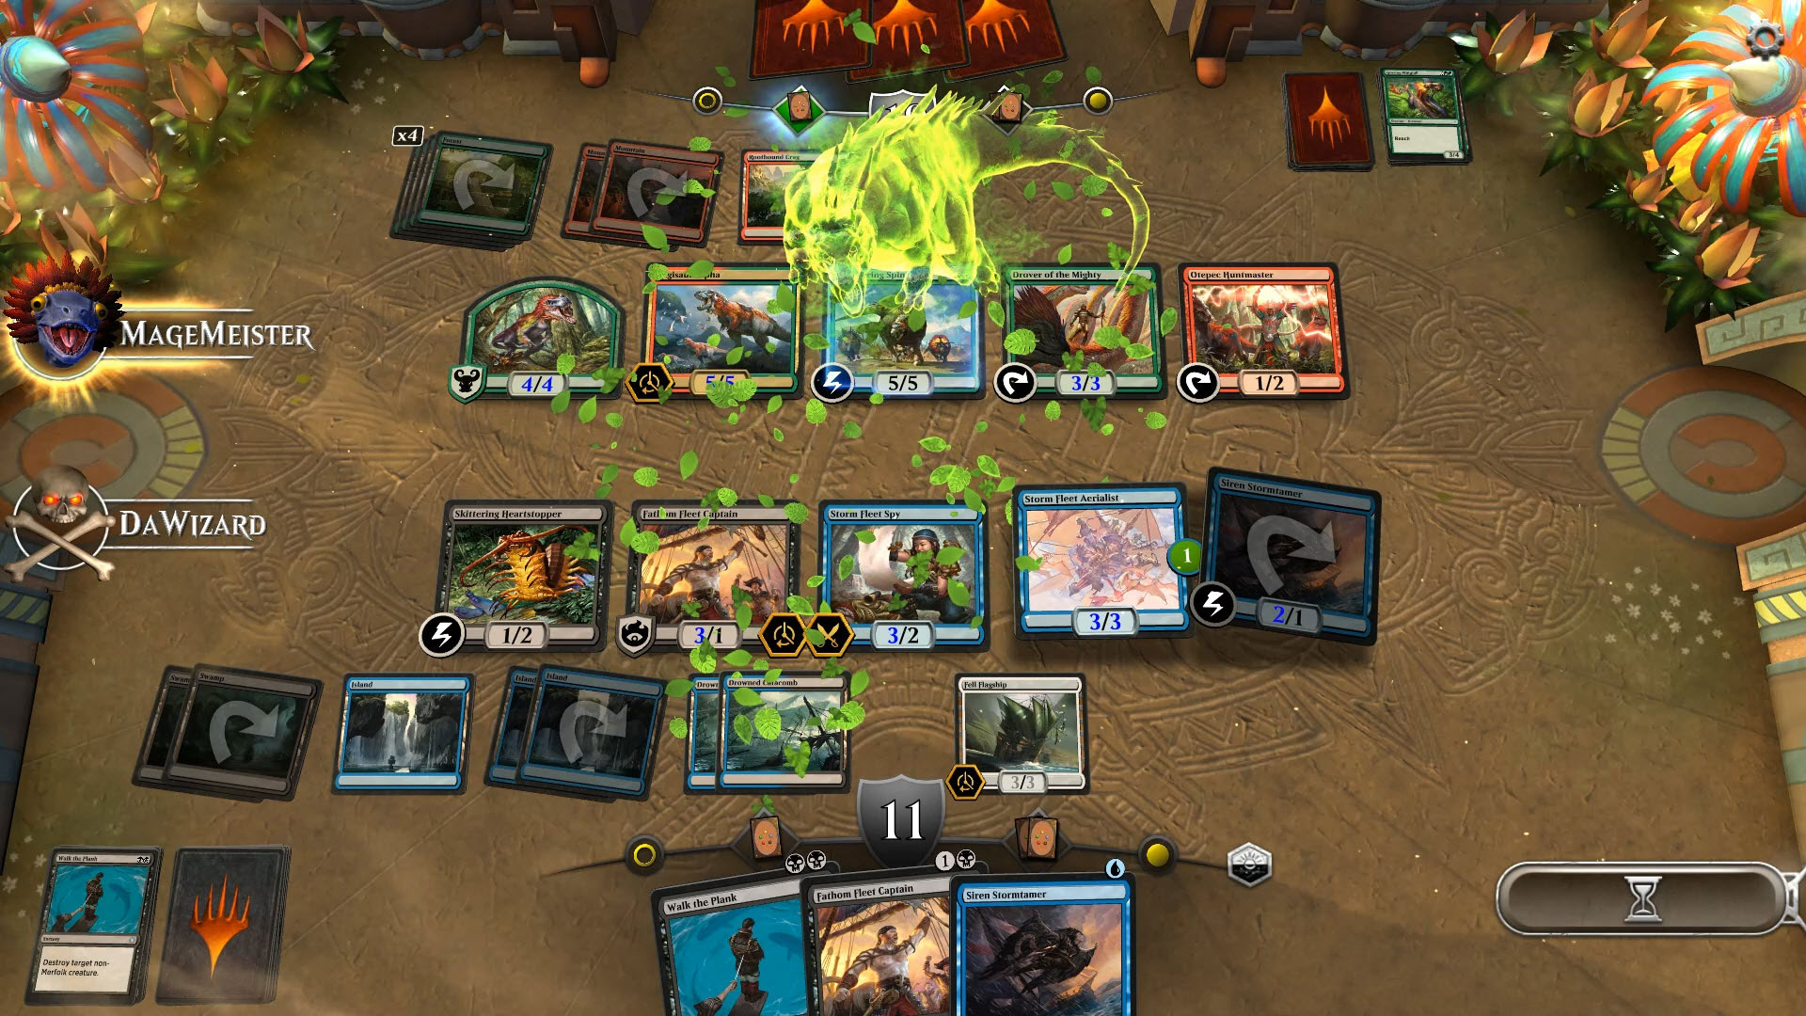
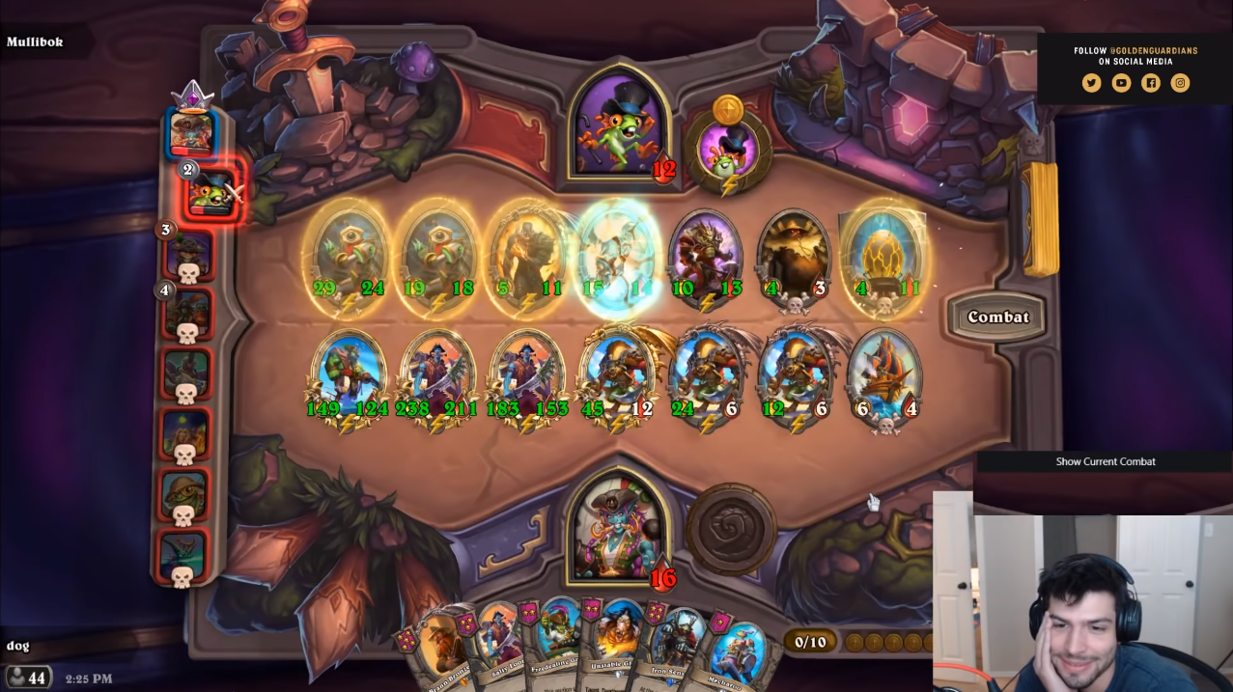
Toate jocurile din categoria TCG necesita mult timp pentru a învăța cum se joaca, si mai ales pentru a putea fi jucate bine. Cooking Crisis este altfel.
Motivatie
Produse similare
Magic the Gathering
Hearthstone

Slide 9
● Balans imperfect intre gameplay captivant si usor de inteles ● Stil de joc repetitiv ● Carti nebalansate ● Public infidel, competitia este dominanta
Riscurile proiectului

Slide 10
Sistemul propus

Slide 11
Doua tipuri de utilizatori :
● Jucatorii obisnuiti - oricine își poate face un cont (pe baza unei adrese de email) pentru a putea deveni un jucător
● Administratorii - pot anula conturile jucătorilor ce au prezentat un comportament neadecvat in timpul unui meci public

Slide 12
Frontend – orice server/serviciu capabil sa hosteze un site „static” (ex. GitHub Pages) Backend – server linux, capabil sa ruleze „Node.js” (ex. Heroku free Dyno, AWS EC2 t2.micro) Database – MongoDB Atlas (serviciu cloud)
Cerinte de sistem :

Slide 13
- managementul contului – creare cont, schimbare nume, schimbare parola - sistem leaderboard – tip „Elo” pentru a stabili un clasament al jucătorilor - matchmaking – conectează doi jucători la aceeași camera publica de joc - chat – comunicare intre jucători, in timpul unui meci - gameplay – crearea de „camere de joc” (publice si private), transmiterea datelor intre clienți (ex. „mutări”)
Cerinte functionale :

Slide 14
- disponibilitate 24/24 - securitatea datelor - limitarea posibilitatii de a trisa - update-uri periodice - set de reguli usor de inteles
Cerinte nefunctionale :

Slide 15
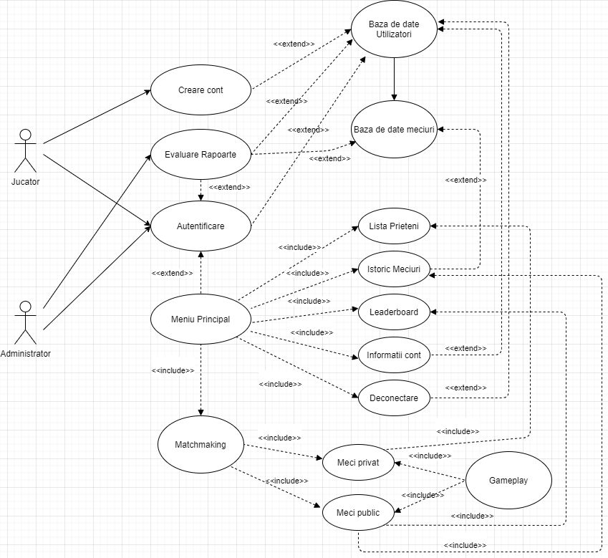

Slide 16
Multumim
by Doxa Studios

